Slide 1


Курсовой проект
Проектирование и разработка базы данных форума с кулинарными рецептами
Выполнила: студентка группы 3ИСИП-522
Люлина Мария Александровна
Преподаватель: Хасанова Нигина Абдусалимовна

Slide 2

Предмет и объект исследования.
Объект исследования: форум с кулинарными рецептами.
Предмет исследования: база данных форума, предназначенная для автоматизации этого процесса. В рамках исследования будут использоваться методы системного анализа, проектирования баз данных, методы тестирования и внедрения программного обеспечения.

Slide 3
Цель проекта.
Цель проекта: проектирование и разработка базы данных для форума, посвященного кулинарным рецептам.
Задачи:
Анализ потребностей пользователей.
Проектирование и создание базы данных.
Разработка приложения на WPF для управления данными.
Тестирование и отладка.
Подготовка и защита курсовой работы.

Slide 4
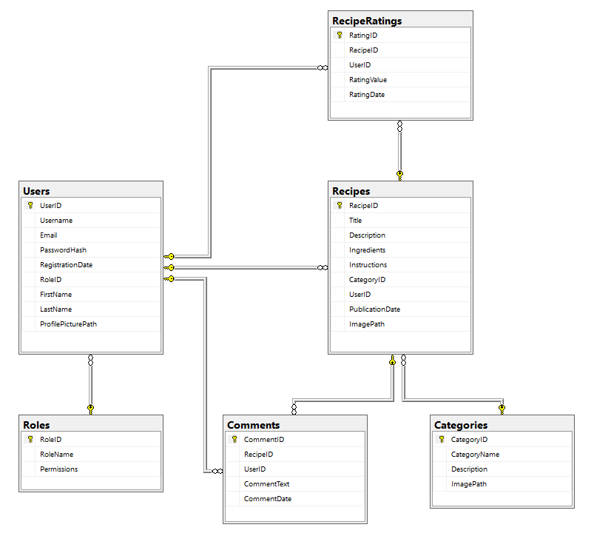
Схема базы данных.

Slide 5
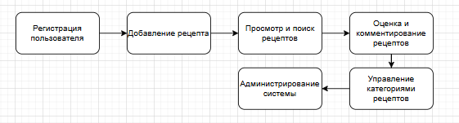
Моделирование бизнес-процессов.

Slide 6
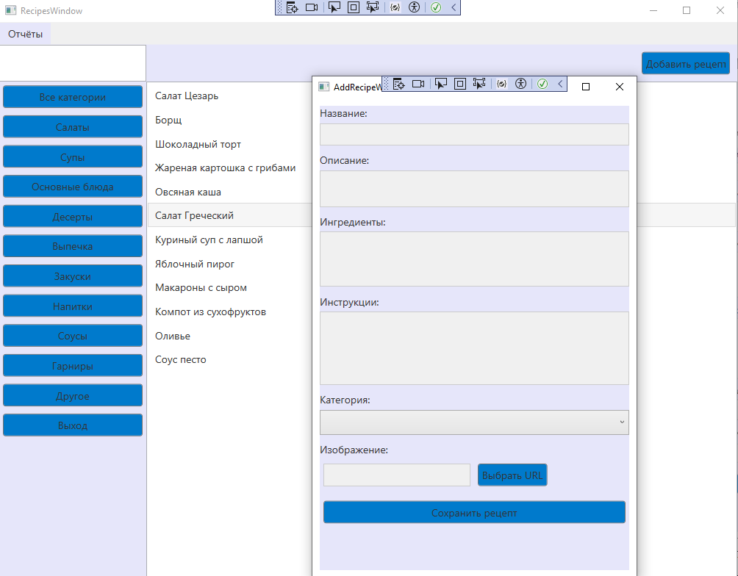
Разработанный Интерфейс

Slide 7
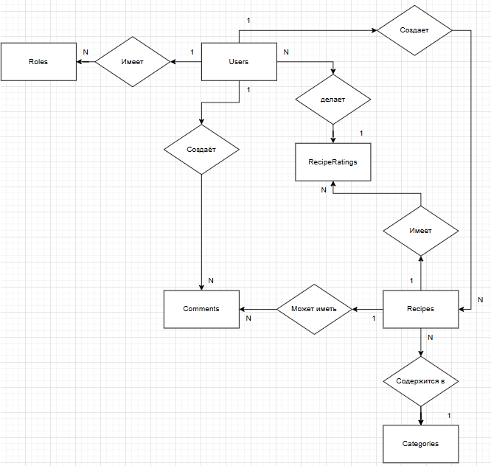
Инфологическая модель данных

Slide 8




Используемые инструменты
MSSQL SERVER
Docker
C#
VisualStudio
WPF

Slide 9
Достигнутые результаты
Разработана структура базы данных форума с кулинарными рецептами, включая таблицы для пользователей, рецептов, комментариев и других важных сущностей.
Создано приложение на WPF, обеспечивающее удобное управление данными в базе.
Реализована интеграция с Entity Framework Core для эффективной работы с базой данных.
Произведено тестирование и отладка приложения, что позволило обнаружить и исправить различные ошибки.
Подготовлена курсовая работа, содержащая детальное описание проекта, используемых технологий, анализа результатов и заключения.

Slide 10
Спасибо за внимание

